Slide 1
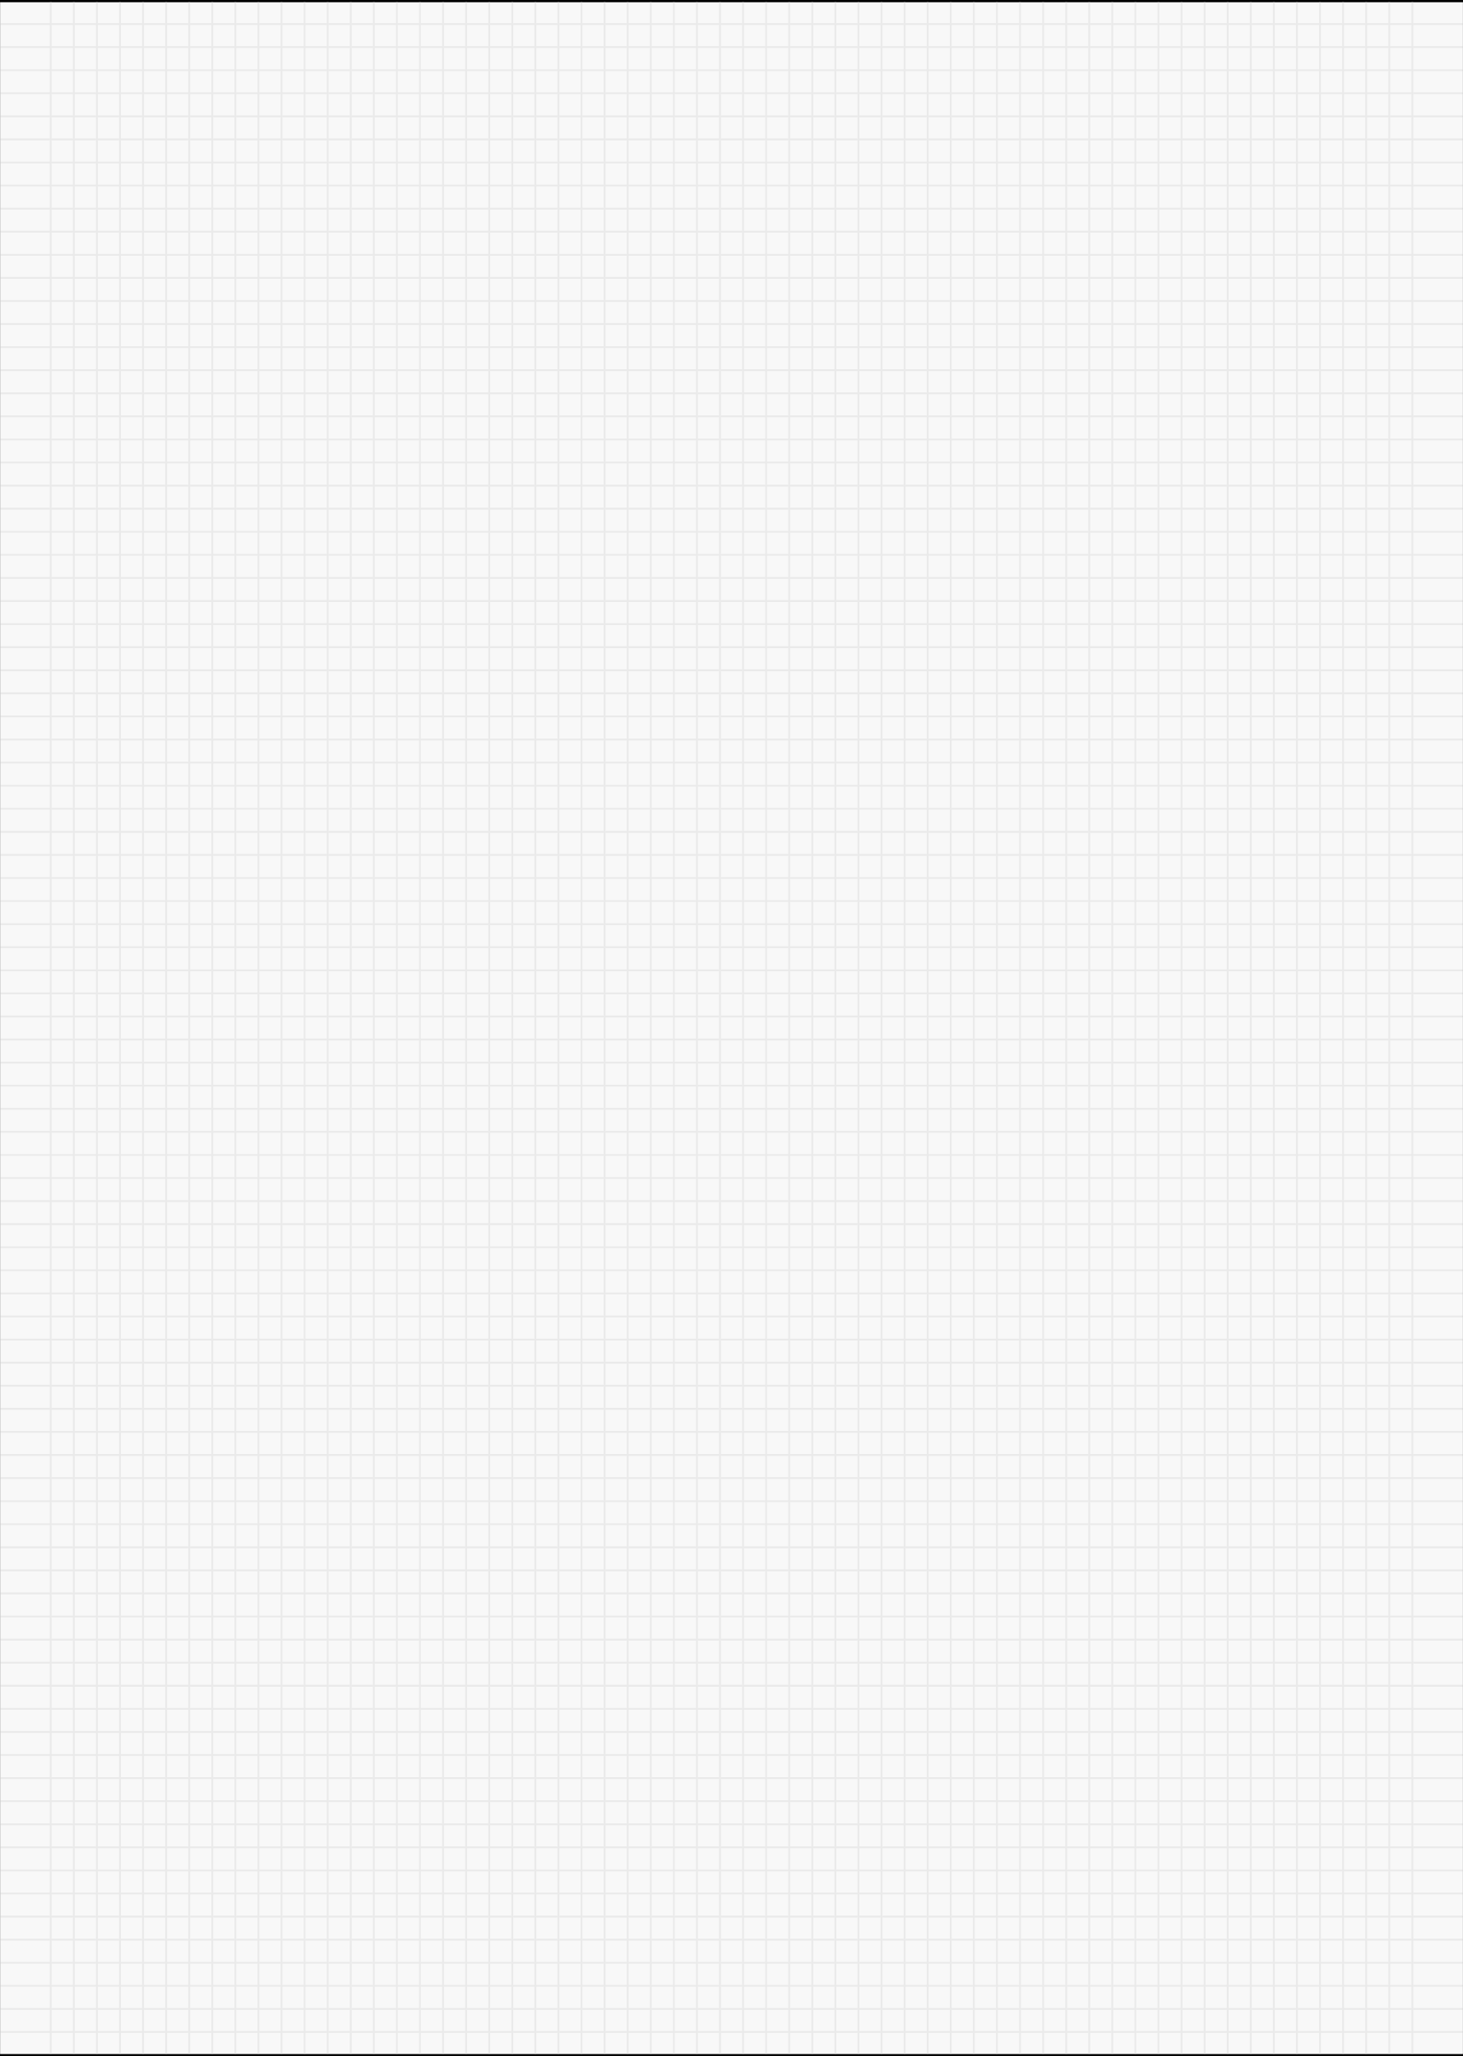

Slide 2
目次
1.キンクラの概要 3
  キンクラとは？
  シフトを作成して提出しましょう
  打刻をしましょう
  勤務表を提出しましょう
2.アカウント登録について 4
  アカウント発行からログインまで
3.シフト（勤務スケジュール）を申請する 5
  シフトの作成
    シフトマスタについて
  提出済みのシフトを変更する
4.打刻（タイムカード）で勤務実績を記録する 7
  出勤/退勤/休憩の打刻
    打刻の種類について
    休憩の自動追加
  打刻を追加・修正・削除する
    打刻の追加
    打刻の修正
    打刻の削除
5.勤務表を提出する 9
  勤務表を提出する
  勤務時間を確認する
    勤務表の確認ポイント
  勤務表の各日のデータの修正する
    ［!!］［！］の表示について
  常駐先勤務表を確認する
  通勤定期を登録・申請する
  提出済みの勤務表を修正する
6. 勤怠申請について 13
  勤怠申請でできること
    勤怠申請の種別について
  申請を行う
    遅刻・早退・欠勤を申請する
    有給・特別休暇を申請する
    残業を申請する
    振替・代休を申請する
    その他の申請を行う
  申請内容を確認・編集する
7.よくある質問 19

Slide 3
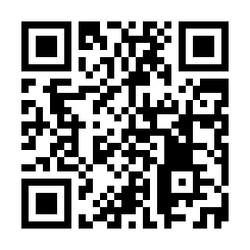
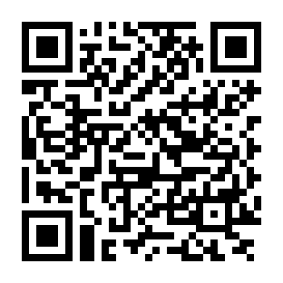
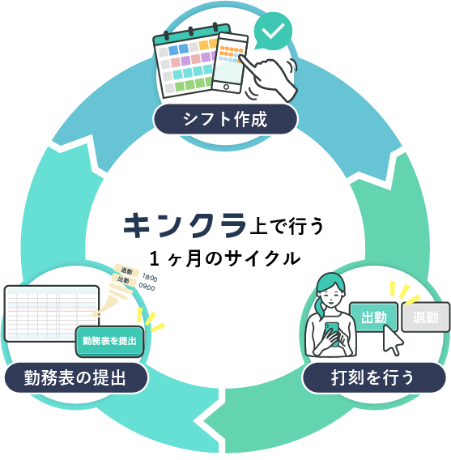

キンクラの概要
キンクラとは？
キンクラはシフトの作成や勤務表の提出のほか、各種申請の提出管理ができるクラウド勤怠システムです。
パソコンやスマートフォンからWeb上にアクセスするか、専用のスマートフォンアプリから操作が可能です。
Apple Store | Google Play
勤務日の前月
シフトを作成して提出しましょう
キンクラでは、ご自身の勤務時間に合わせた自由なシフトを作成できます。
打刻や勤務表を作成するために、初めに毎月のシフトを作成しましょう。
▶ シフトの作成
月末
※月末締めの場合
勤務日当日
勤務表を提出しましょう
打刻をしましょう
「勤務表」画面より月の勤務データの確認、
および勤務表の提出を行いましょう。
▶勤務表を提出する
シフトが完成したら、「打刻」画面から
出勤・退勤・休憩打刻を行いましょう。
▶ 打刻（タイムカード）で勤務実績を記録する

Slide 4
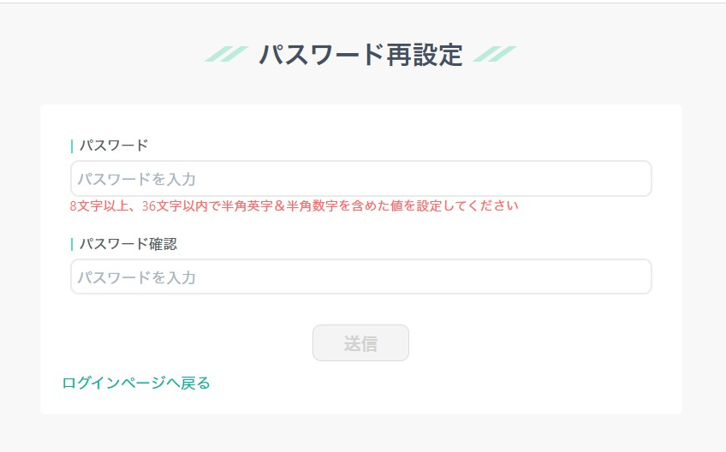
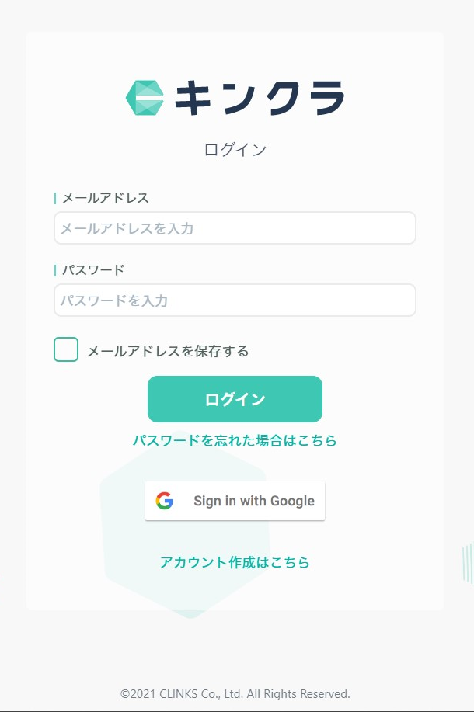
2.アカウント登録について
アカウント発行からログインまで
管理者側でアカウントが作成された後キンクラから送付されるメールのURLをクリックし、
「パスワード再設定画面」にアクセスします。
※URLは有効期限の7日を過ぎると無効となります。
「パスワード再設定画面」にてパスワードの設定を行います。
8文字以上、36文字以内で半角英字&半角数字を含めたパスワードを設定してください。
パスワードの設定が完了するとログイン画面が表示されます。
ご自身のメールアドレスと設定したパスワードを使用してログインします。
打刻画面が表示されたら、アカウント登録・初回ログイン完了です。

Slide 5
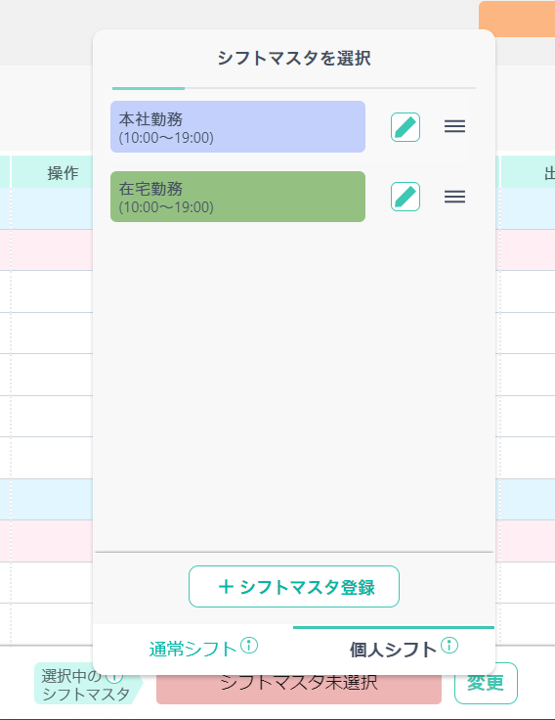
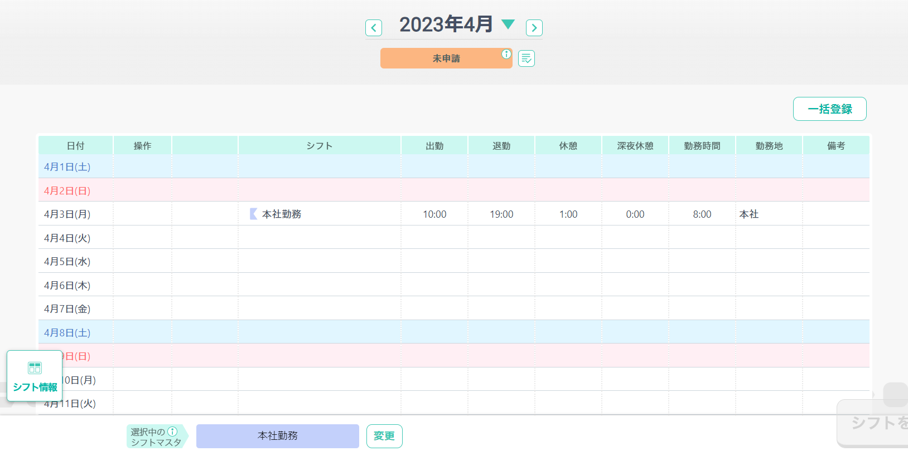

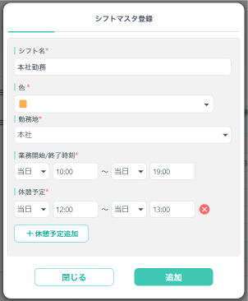
3.シフト（勤務スケジュール）を申請する
シフトの作成
キンクラではシフト（勤務スケジュール）を作成することができます。
変形労働時間制の場合、シフトの作成が打刻や勤務表を作成するために必要です。
ログイン後、サイドメニュー内の「シフト」をクリックします。
「選択中のシフトマスタ」から適用させたいシフトマスタを選択し、日付の行をクリックして選択中のシフトマスタを適用します。
もう一度同じ日付の行をクリックすると、適用した内容を削除できます。
別のシフトマスタが適用されている行をクリックすると、選択中のシフトマスタの情報に適用内容を変更できます。
1ヶ月分の入力が完了後、内容を確認して「シフトを提出」をクリックします。
提出に関する特記事項やコメントがあれば記入し、「提出」をクリックしてシフトの提出は完了となります。
適用させたい
シフトマスタを選択
日付の行をクリック
現在選択中の
シフトマスタ
シフトマスタについて
予め用意されているシフトマスタが勤務内容と合っていない場合は、自身でシフトマスタの作成が可能です。
はじめに「選択中のシフトマスタ」横にある「変更」ボタンをクリックしてシフトマスタ一覧を表示します。
一覧の下部にある「+シフトマスタ登録」をクリックします。
シフトマスタ登録画面が表示されたら、登録したいシフト情報を入力します。
シフト情報を入力したら「追加」をクリックしてシフトマスタの作成を完了します。
シフトマスタは複数作成でき、登録したシフト情報はいつでも編集可能です。

Slide 6
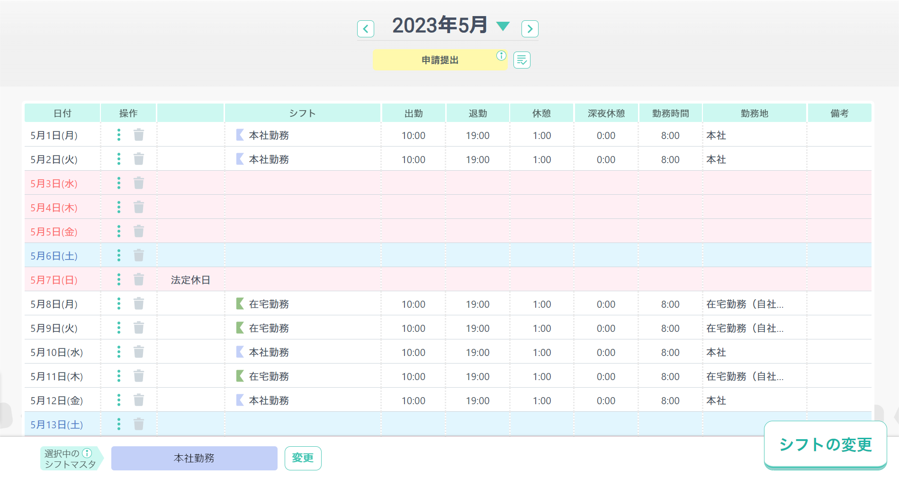
提出済みのシフトを変更する
変更したい月を選択
画面上部の年月表示をクリックし、シフトの変更を行いたい月に表示を切り替えた後「シフトの変更」をクリックします。
シフトの登録時と同様に、適用させたいシフトマスタを選択して変更したい日付の行をクリックします。
変更内容を確認し、問題が無ければ「変更を提出」をクリックして変更したシフトの提出が完了です。

Slide 7
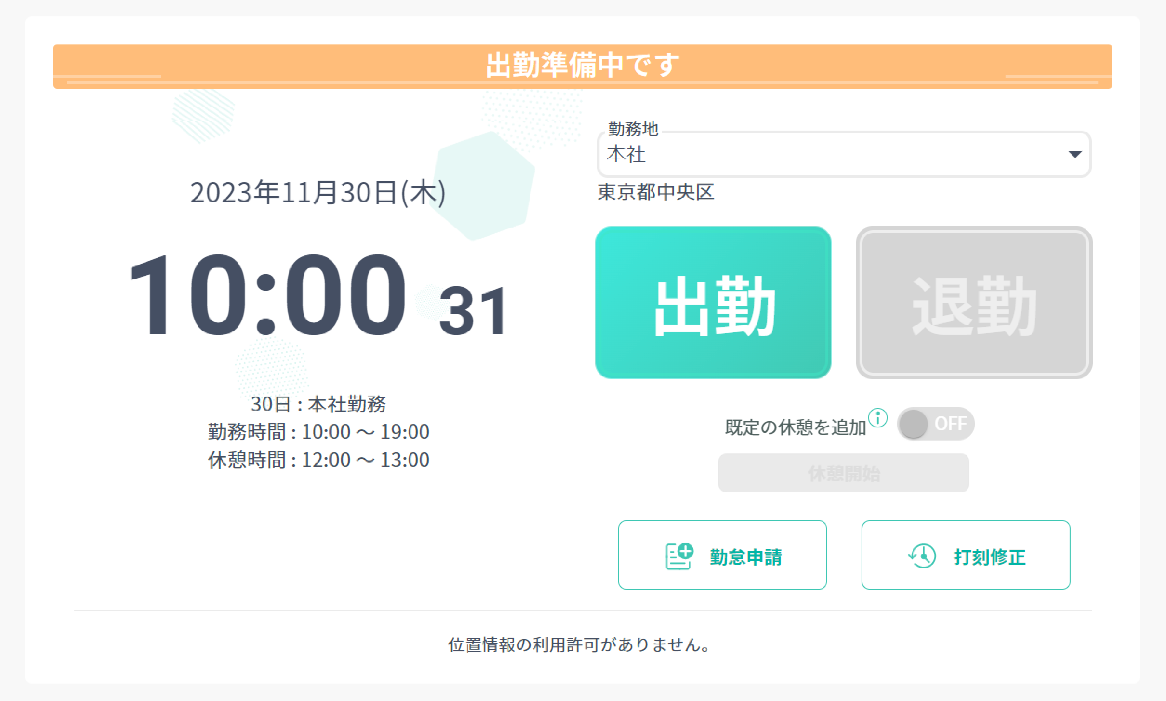
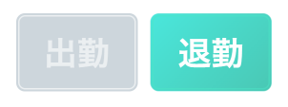



4.打刻（タイムカード）で勤務実績を記録する
出勤/退勤/休憩の打刻
打刻画面にてボタンのクリック等を行うことで勤務実績の記録を行うことができます。
勤務地選択
打刻
休憩の自動追加
打刻の種類について
出勤 ：毎日の勤務開始時間に打刻を行います。
退勤 ：毎日の勤務終了時に打刻を行います。
休憩開始/休憩終了：休憩の開始時・終了時に打刻を行います。
休憩の自動追加
「既定の休憩を追加」トグルをONにすると、退勤打刻時にシフトに登録された休憩時間を自動で反映するため休憩開始/休憩終了の打刻が不要になります。
勤務地変更
出勤時とは異なる勤務地に移動する場合に「打刻修正」より変更してください。

Slide 8
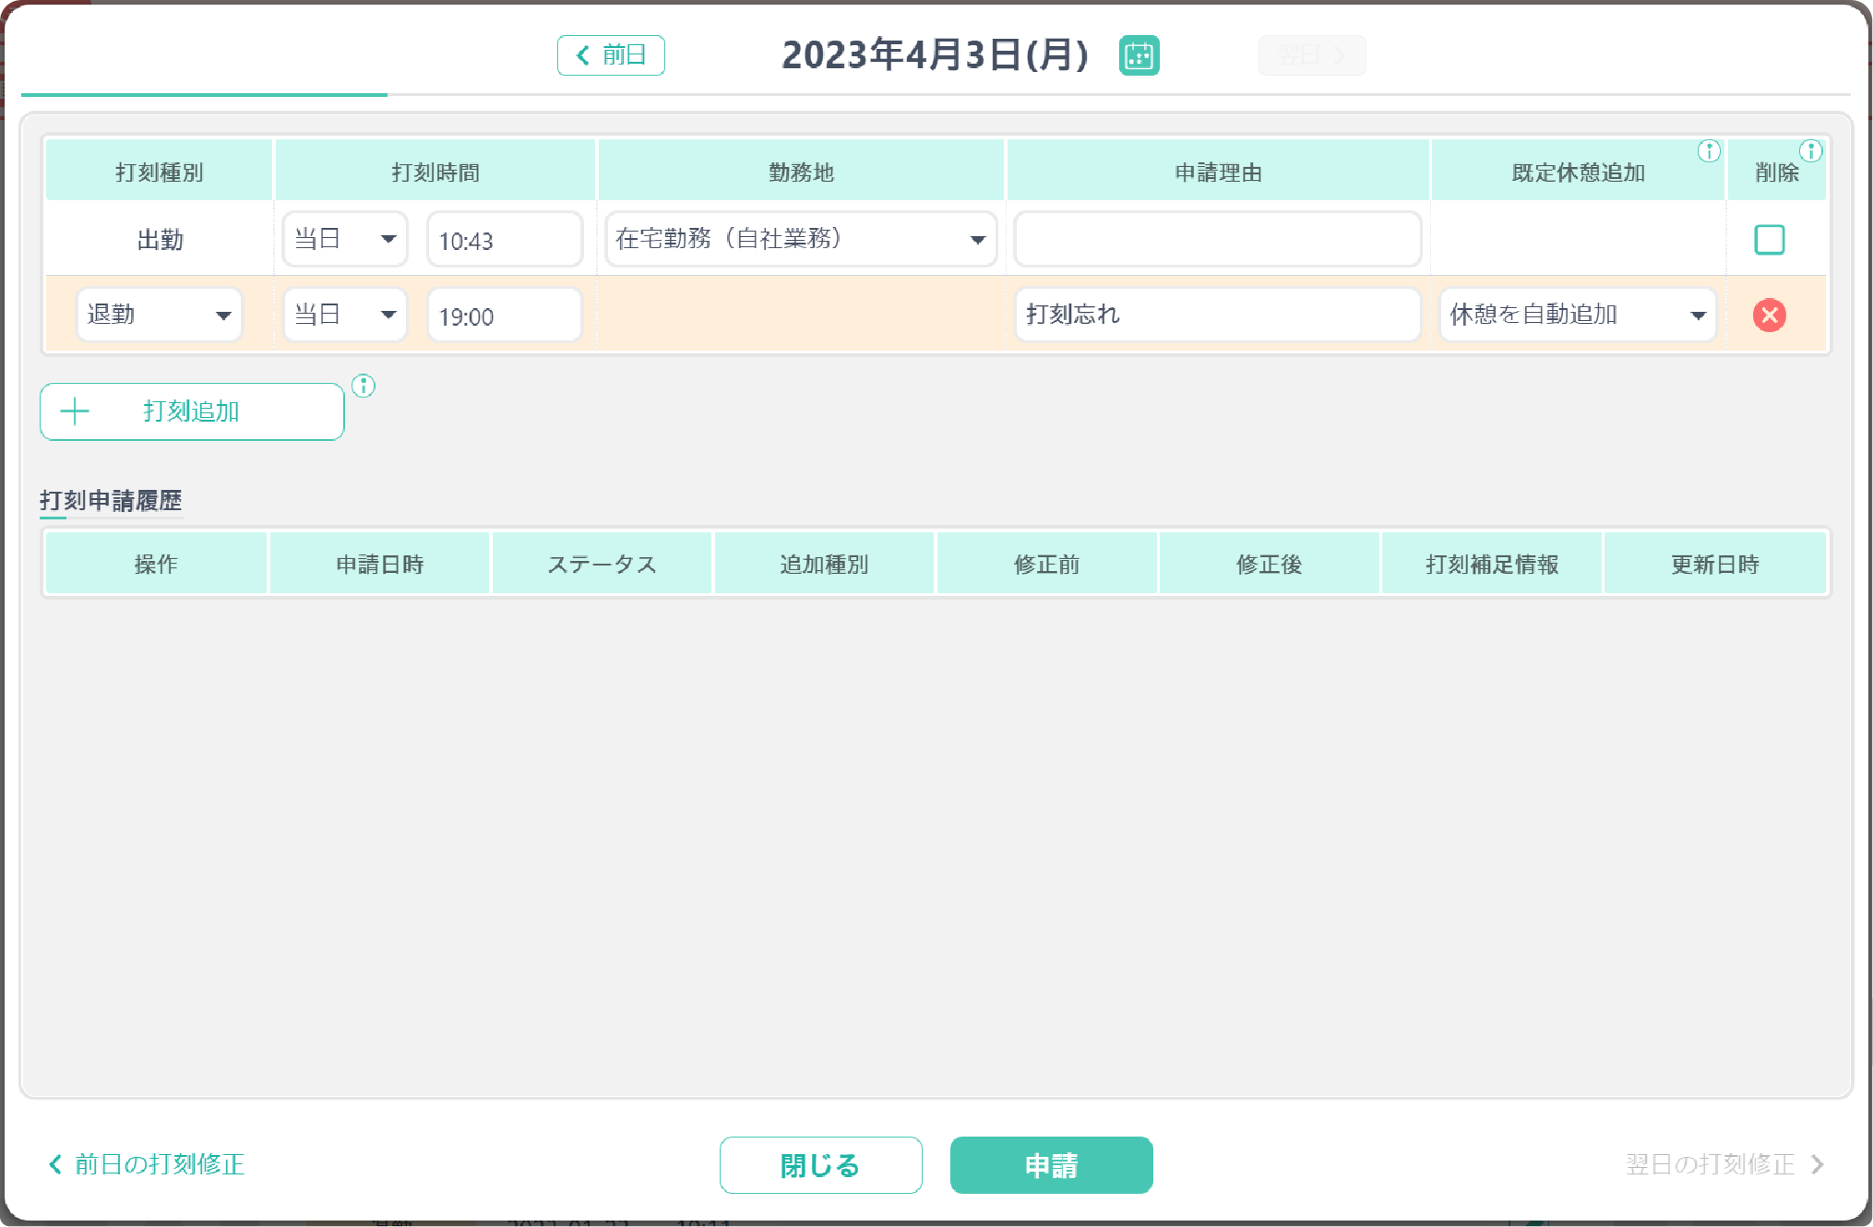
打刻を追加・修正・削除する
修正・追加する打刻情報は
背景がオレンジ色になります。
打刻画面の「打刻修正」をクリックして打刻修正画面を表示します。
打刻修正画面では、各打刻の追加・修正・削除の申請が行えます。
※打刻履歴に表示されているタイムスタンプ内の「打刻修正アイコン」からも同様の対応ができます。
※申請する日付が異なる場合は、画面上部の「<前日」「翌日>」ボタン、画面下部にある「前日の打刻修正」「翌日の打刻修正」ボタン、またはカレンダーアイコンをクリックして調整をしてください。
打刻の追加
1. 「＋打刻追加」をクリックします。
2. 打刻種別を選択します。
3. 必要情報を記入します。
4.「申請」をクリックして打刻の追加は完了です。
打刻の修正
1. 打刻修正画面内に予め登録されている打刻情報から、直接修正したい内容に変更して申請理由の入力を行います。
2. 「申請」をクリックして打刻の修正は完了です。
打刻の削除
1. 削除したい打刻情報の削除欄のチェックボックスをクリックしてチェックを付けて、申請理由の入力を行います。
2. 「申請」をクリックして打刻の修正は完了です。

Slide 9
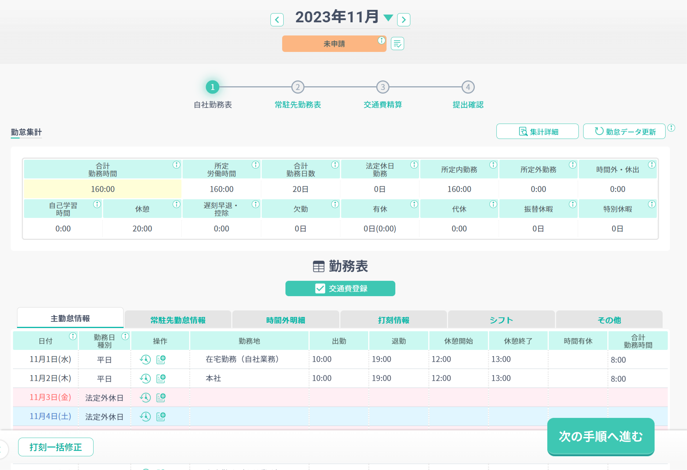
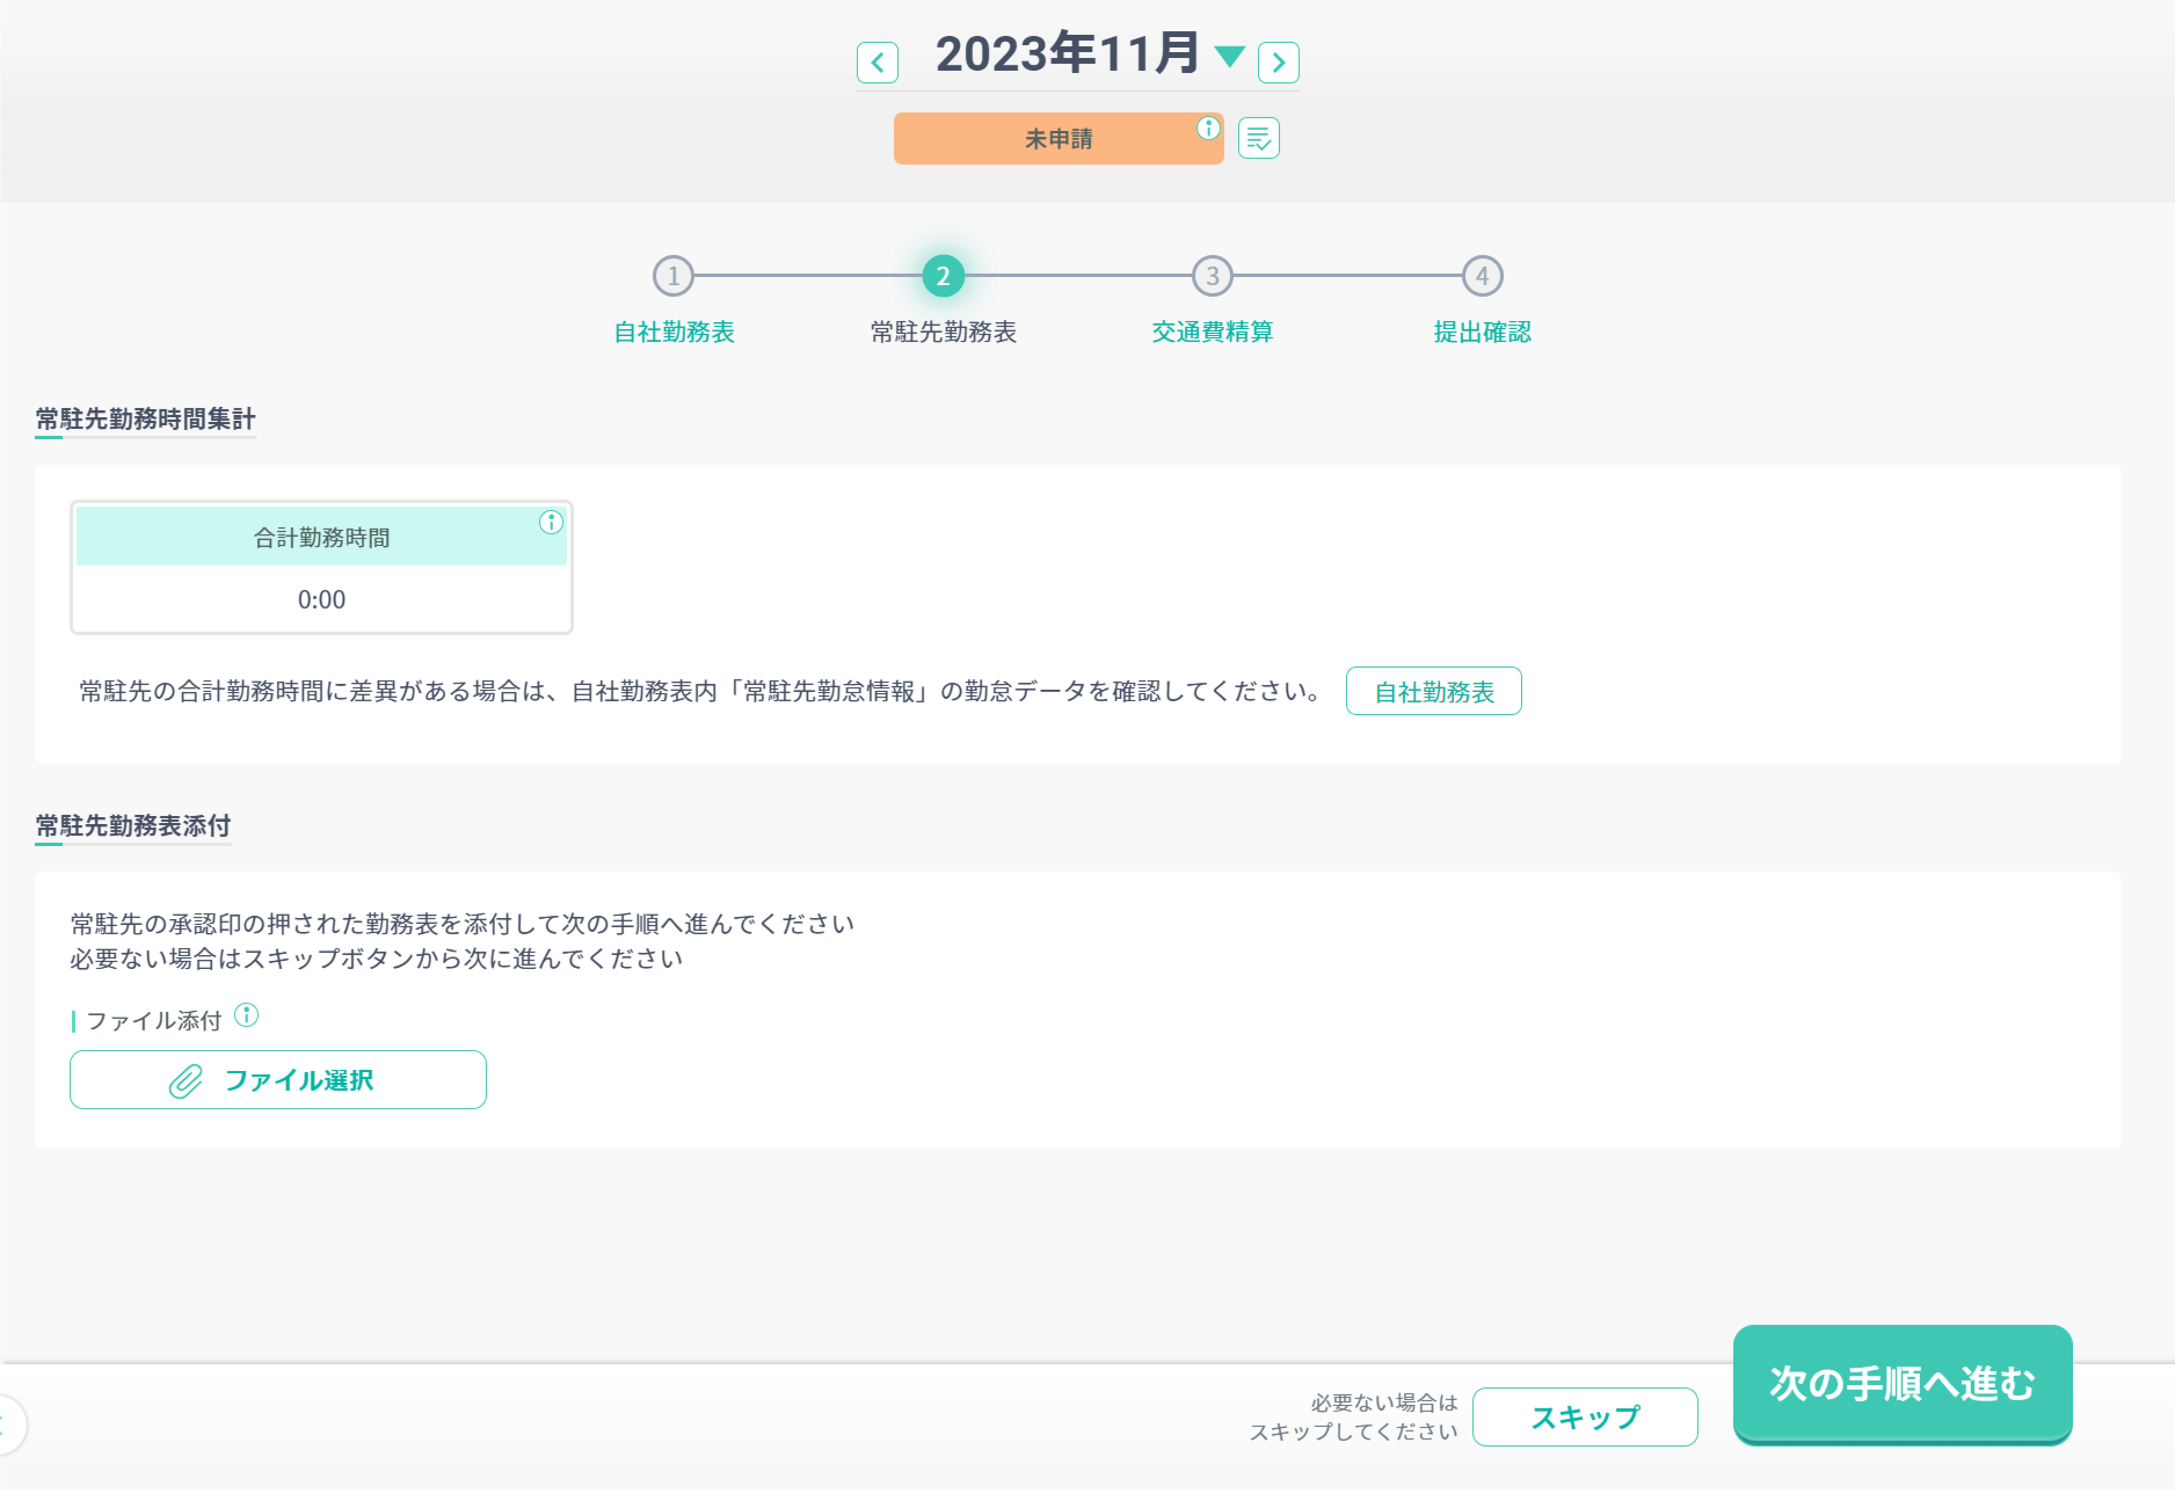
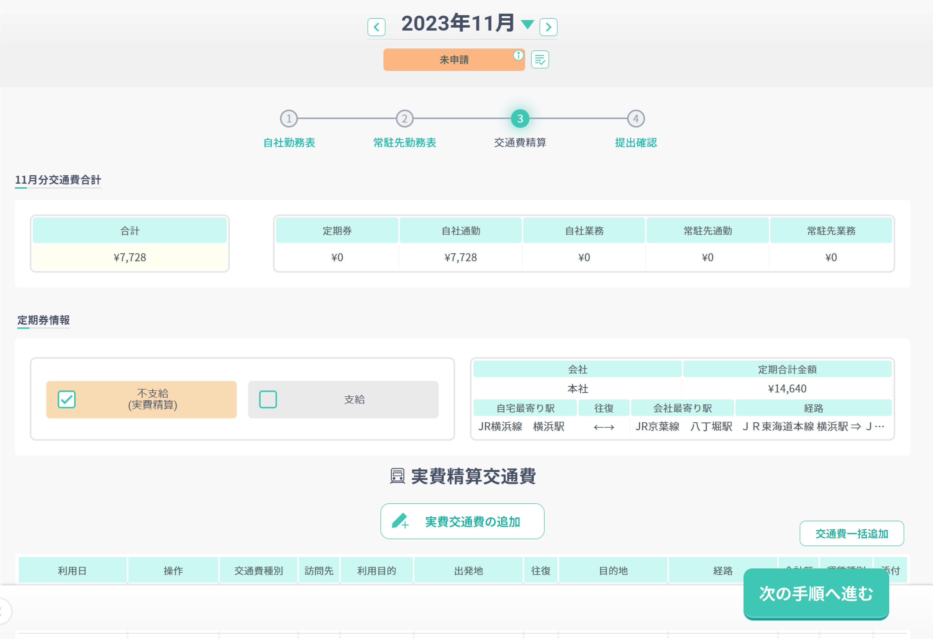
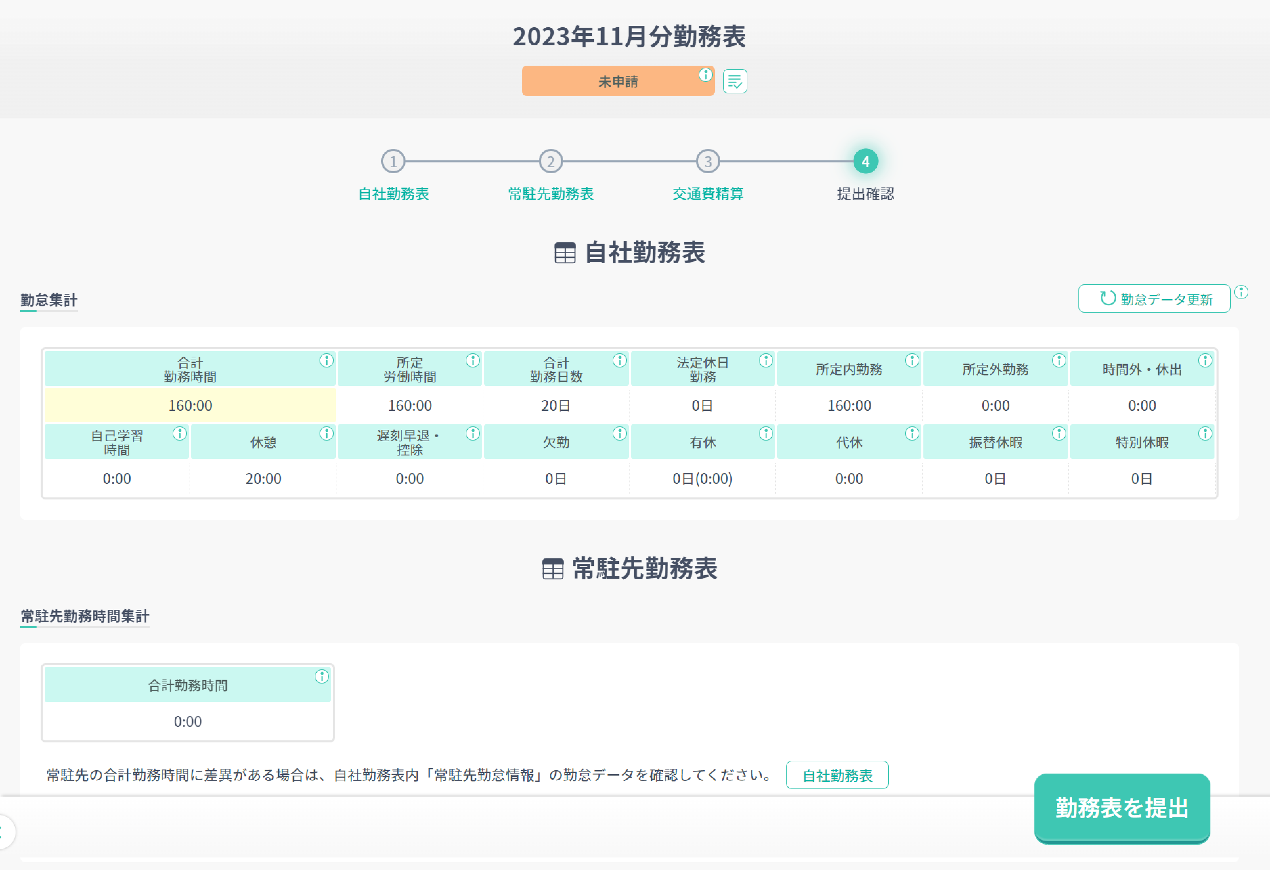
5.勤務表を提出する
キンクラは毎日の打刻情報をもとに、1ヶ月分の勤務表を自動で作成します。
ログイン後、サイドメニュー内の「勤務表」をクリックして勤務表を表示します。
勤務表を提出する
勤務表を提出しましょう。
勤務表は以下の手順で提出します。
自社勤務表の確認
主となる勤務表を確認します。
詳しい見方は以下より確認できます。
▶ 自社勤務表で勤務時間を確認する
常駐先勤務表の添付
常駐勤務を行っている場合、常駐先の勤務表の提出を同時に行えます。
常駐先勤務時間に誤りがないか確認し、常駐先の勤務表を添付します。
※設定によっては常駐先勤務表がない場合がございます。
交通費精算
定期券の適用有無、実費精算した交通費の情報を登録します。
交通費の支給方法を選択し、必要に応じて「実費交通費の追加」または「交通費一括追加」ボタンから交通費情報を追加します。
※Freeプランをご契約の場合は表示されません。
提出確認・提出
登録内容を確認し、問題が無ければ
「勤務表を提出」ボタンを押して
提出完了です。
次ページからは自社勤務表の見方について説明します。

Slide 10
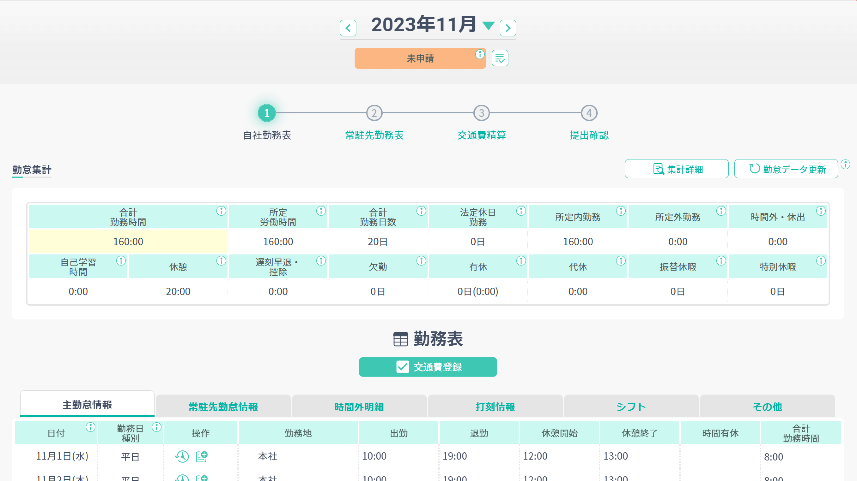
自社勤務表で勤務時間を確認する
勤務表の確認ポイント
  勤務表に表示されている各日の勤務データに、誤り・不足がないかを確認します。
  対象年月の選択
  画面上の勤務表の該当年月を表示しています。
  「＜」「＞」で前月・翌月の勤務表に切り替わります。
  年月横の▼をクリックして、ポップアップ上から年月を選択できます。
  申請ステータス
  表示中の勤務表の申請ステータスです。
  ステータス変遷一覧
  アイコンをクリックして、表示中の勤務表のステータス変遷を一覧で確認できます。
  勤怠集計
  表示中の勤務表の勤怠情報をまとめた表です。
  「集計詳細」をクリックして、より詳細な情報を確認できます。
iマークについて
画面上にあるiマークをマウスオーバーすることで、項目の説明を見ることができます。

Slide 11
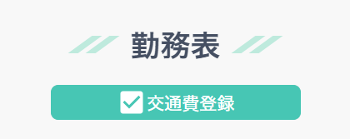
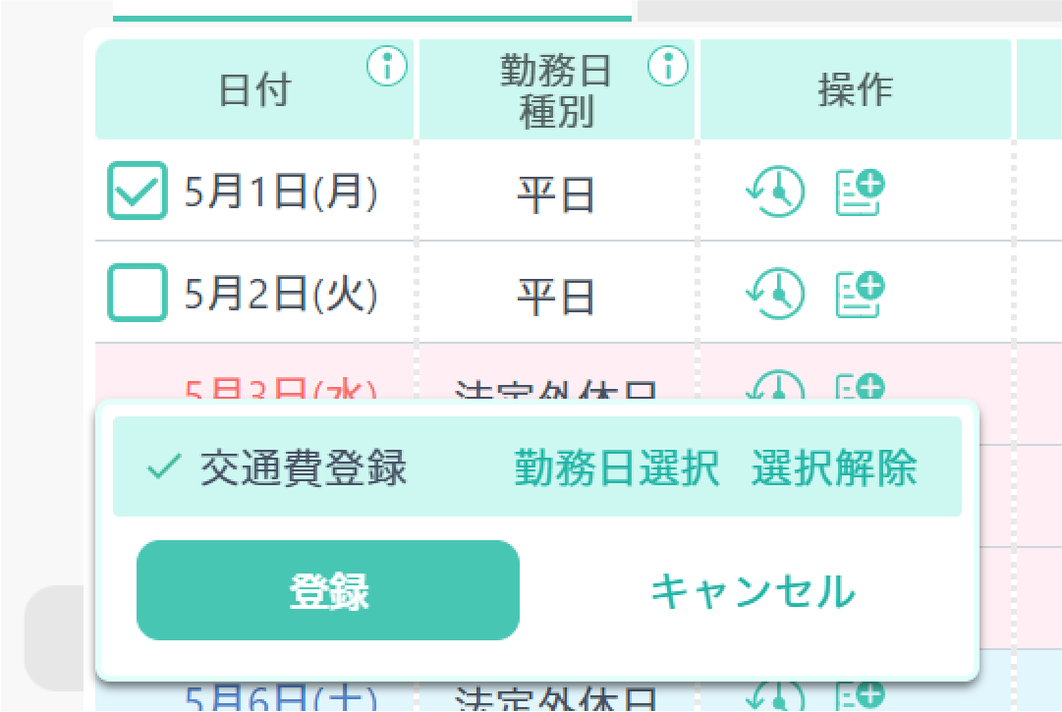





  交通費を一括登録する
  通勤交通費を日単位の一括登録が可能です。
  「交通費登録」をクリックして、通勤交通費が登録可能な日の日付欄横にチェックボックスを表示します。
  登録する日付にチェックを付けます。「勤務日選択」をクリックすると、一括ですべてのチェックボックスを選択できます。
  「登録」をクリックし、登録情報を確認します。
  登録内容に問題が無ければ「交通費登録」をクリックし、通勤交通費の一括登録は完了です。
  ※予め通勤交通費情報の登録が必要です。
  ※通勤交通費申請で登録している区間以外の交通費は「交通費精算画面」から、別途登録が必要です。
勤務表の各日のデータの修正する
勤務表内の「操作」欄の各アイコンをクリックして、勤怠情報の確認・修正や勤怠申請を行えます。
 | クリックで打刻履歴画面を表示します。ここから打刻修正を行えます。
 | マウスオーバーで申請履歴を表示します。表示された各申請をクリックすると、申請の詳細を確認できます。 ※申請が未承認の場合は、アイコンは赤色になります。
 | マウスオーバー+申請種別をクリックして、対象日の新規の勤怠申請が提出可能です。 ※未提出の勤務表でのみ表示されます。
の表示について
対象日に勤怠エラー・アラートが発生している場合、 のアイコンを表示します。
：勤怠エラー / ：勤怠アラート
マウスオーバーすると、エラー・アラートの発生理由を確認できます。エラー・アラートが複数ある場合は、全ての発生理由を表示します。
発生理由に沿って各エラー・アラートを解消してください。
※勤怠エラーが発生している場合は、エラーが解消されるまで勤務表の提出はできません。
※勤怠アラートが発生していても、勤務表は提出可能です。

Slide 12
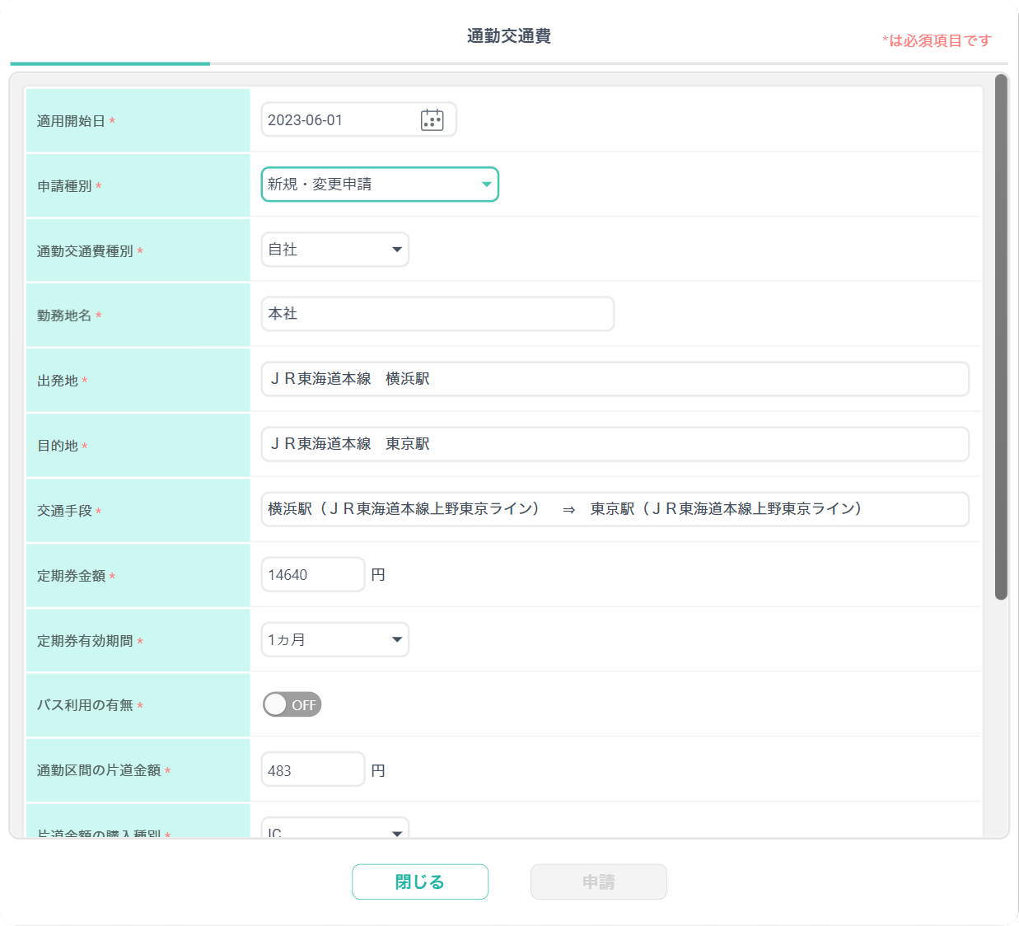

※対象者ではない場合、常駐先勤務表画面はありません。
常駐先勤務表を確認する
常駐先勤務時間集計
常駐先の勤務時間として登録された勤務時間の合計を表示します。
問題があった場合は、自社勤務表内の「常駐先勤怠情報」の勤怠データを確認し、必要に応じて適宜修正をしてください。
常駐先勤務表添付
常駐先に提出している勤務表を添付して提出できます。
次の手順へ進む・スキップ
常駐先勤務表の添付有無に応じて「スキップ」「次の手順へ進む」をクリックしてください。
通勤定期を登録・申請する
定期の登録方法
  通勤に必要な定期券や通勤交通費の登録・申請ができます。
  定期券情報を登録すると、通勤交通費を登録する際に自動で交通費情報を入力します。
  ログイン後、サイドメニュー内の「各種申請」をクリックします。
  表示されるボタンから「通勤交通費」をクリックします。
  必要な情報を入力していきます。
  内容を確認し、「申請」をクリックして、定期券情報（通勤交通費）の登録は完了です。
提出済みの勤務表を修正する
提出済みの勤務表を修正するためには勤務表の提出取り下げが必要です。
以下の手順で勤務表の取り下げ・修正を行います。
ログイン後、サイドメニュー内の「勤務表」をクリックして勤務表を表示します。
修正を行いたい月の勤務表を表示し、
右下にある「提出取り下げ」をクリックします。
勤務表取り下げ確認の内容を確認し、問題なければ「取り下げ」をクリックします。
修正箇所を修正し、勤務表提出の流れと同様に勤務表の作成を行います。
提出確認画面で内容を確認し、「勤務表を提出」をクリックして提出済みの勤務表の修正は
完了です。

Slide 13
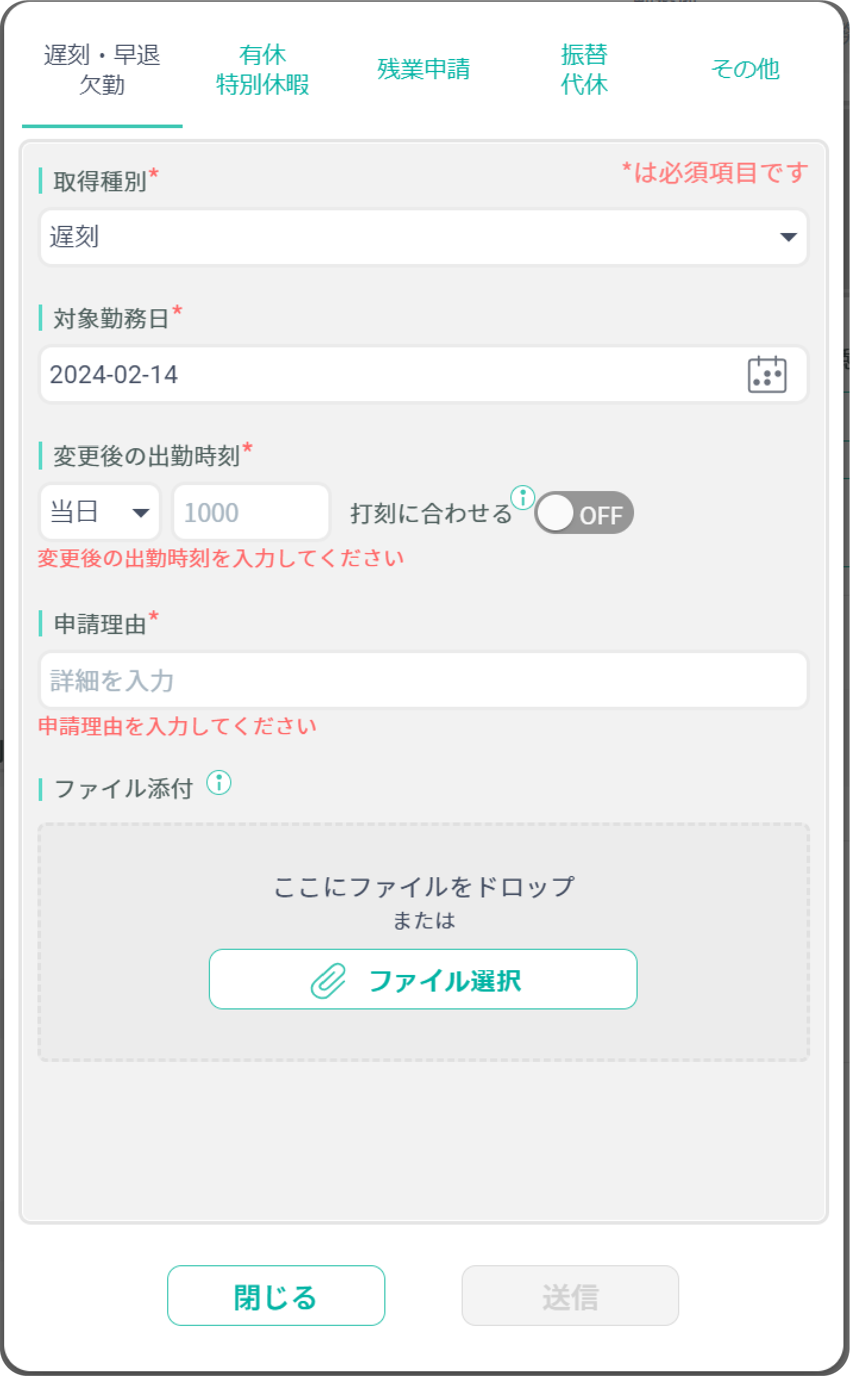
6. 勤怠申請について
勤怠申請でできること
残業、遅刻・早退、有給取得など、勤務に関する各種申請を行えます。
勤怠申請画面で申請できる申請種別は以下になります。
勤怠申請の種別について
  遅刻・早退・欠勤
  有給・特別休暇
  残業・休日出勤
  振替出勤・振替休暇・代休
  その他（MTG等）
  ※打刻に関する申請は打刻画面で行います。 → ▶打刻を追加・修正・削除する
申請を行う
勤怠申請は「勤怠申請画面」で行います。
勤怠申請画面は、下記３つの方法で表示できます。
  打刻画面
  ログイン後打刻画面を表示します。
  「勤怠申請」をクリックします。
  各種申請画面
  ログイン後、サイドメニュー内の「各種申請」をクリックします。
  「勤怠申請」をクリックします。
  勤務表画面
  ログイン後、サイドメニュー内の「勤務表」をクリックします。
  勤怠申請を提出したい日付行の新規申請アイコンにマウスオーバーします。
  申請したい申請種別をクリックします。

Slide 14
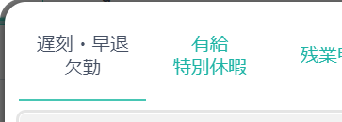
遅刻・早退・欠勤を申請する
遅刻
各種申請画面の上部から「遅刻・早退・欠勤」タブをクリックします。
取得種別は「遅刻」または「有事遅刻」を選択します。
※電車遅延などの理由の場合は「有事遅刻」を選択します。
対象勤務日を選択します。
変更後の出勤時刻を入力します。
打刻した時刻で申請する場合は「打刻に合わせる」のトグルをクリックしてONにします。
申請理由を記入し、遅延証明書など必要に応じてファイルを添付します。
「送信」をクリックして遅刻申請は完了です。
早退
各種申請画面の上部から「遅刻・早退・欠勤」タブをクリックします。
取得種別は「早退」または「有事早退」を選択します。
※天災などが理由の、会社指示に応じた早退の場合は「有事早退」を選択します。
対象勤務日を選択します。
変更後の退勤時刻を入力します。
打刻した時刻で申請する場合は「打刻に合わせる」のトグルをクリックしてONにします。
申請理由を記入し、必要に応じてファイルを添付します。
「送信」をクリックして早退申請は完了です。
欠勤
各種申請画面の上部から「遅刻・早退・欠勤」タブをクリックします。
取得種別は「欠勤」を選択します。
対象勤務日を選択します。
申請理由を記入し、必要に応じてファイルを添付します。
「送信」をクリックして欠勤申請は完了です。
1
2
3
4
5
6
※画面は遅刻申請のものです。

Slide 15
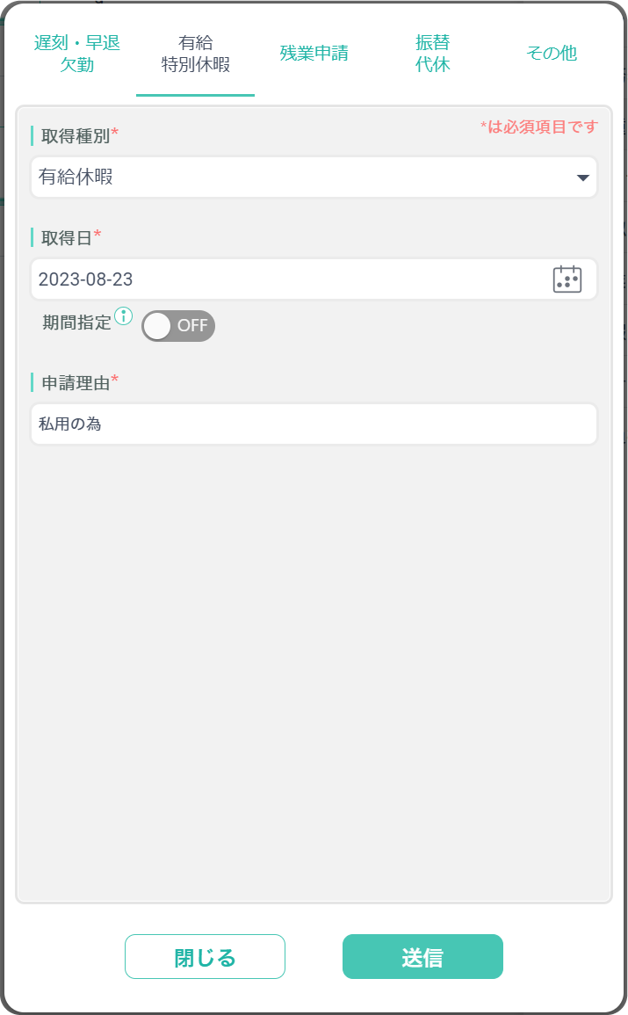
有給・特別休暇を申請する
有給
各種申請画面の上部から「有給・特別休暇」タブをクリックします。
取得種別は「有給休暇」もしくは「時間有給」を選択します。
取得日を選択します。
有給休暇：有給休暇を取得する日付を指定します。
時間有給：取得日と取得時間を指定します。
※有給休暇の場合、「期間指定」のトグルをONにすると、連続した複数の日付を指定できます。
申請理由を記入します。
「送信」をクリックして有給の申請は完了です。
特別休暇
各種申請画面の上部から「有給・特別休暇」タブをクリックします。
取得種別は「特別休暇」を選択します。
休暇種別を選択します。
取得する日付を指定します。
※「期間指定」のトグルをONにすると、連続した複数の日付を指定できます。
申請理由を記入します。
「送信」をクリックして特別休暇の申請は完了です。
1
2
3
4
5
※画面は有給休暇申請のものです。

Slide 16
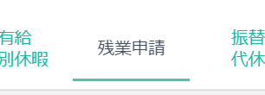
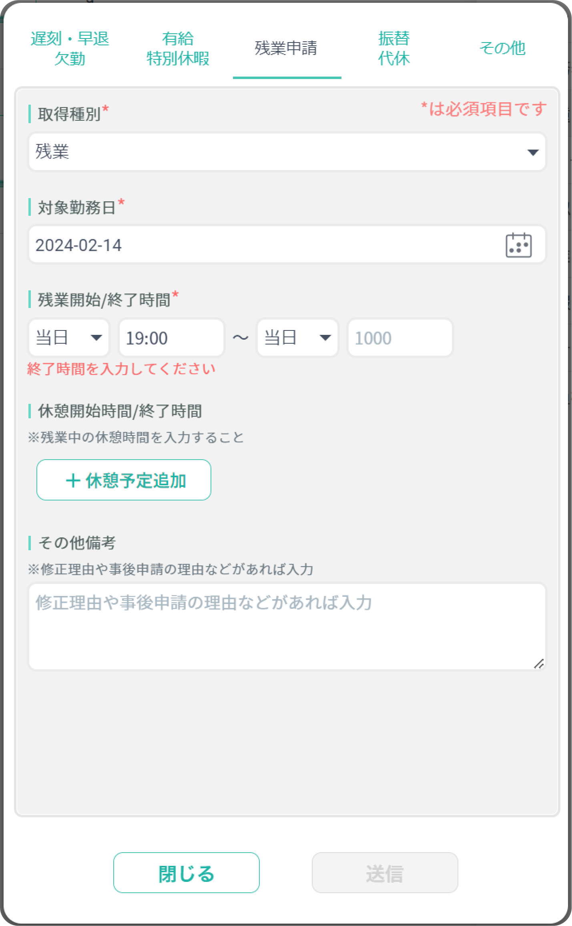
残業を申請する
残業・休日出勤申請
残業申請タブでは残業・休日出勤の申請が可能です。
各種申請画面の上部から「残業申請」タブをクリックします。
取得種別を選択します。
対象勤務日（休日出勤日）を選択します。
残業開始/終了時間（休日出勤開始/終了時間）を記入します。
休憩を取得する場合は「+休憩予定追加」をクリックし休憩時間を追加します。
必要に応じてその他備考欄を記入します。
「送信」をクリックして残業申請は完了です。
1
2
3
4
5
6

Slide 17
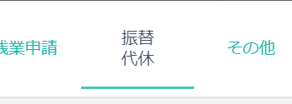
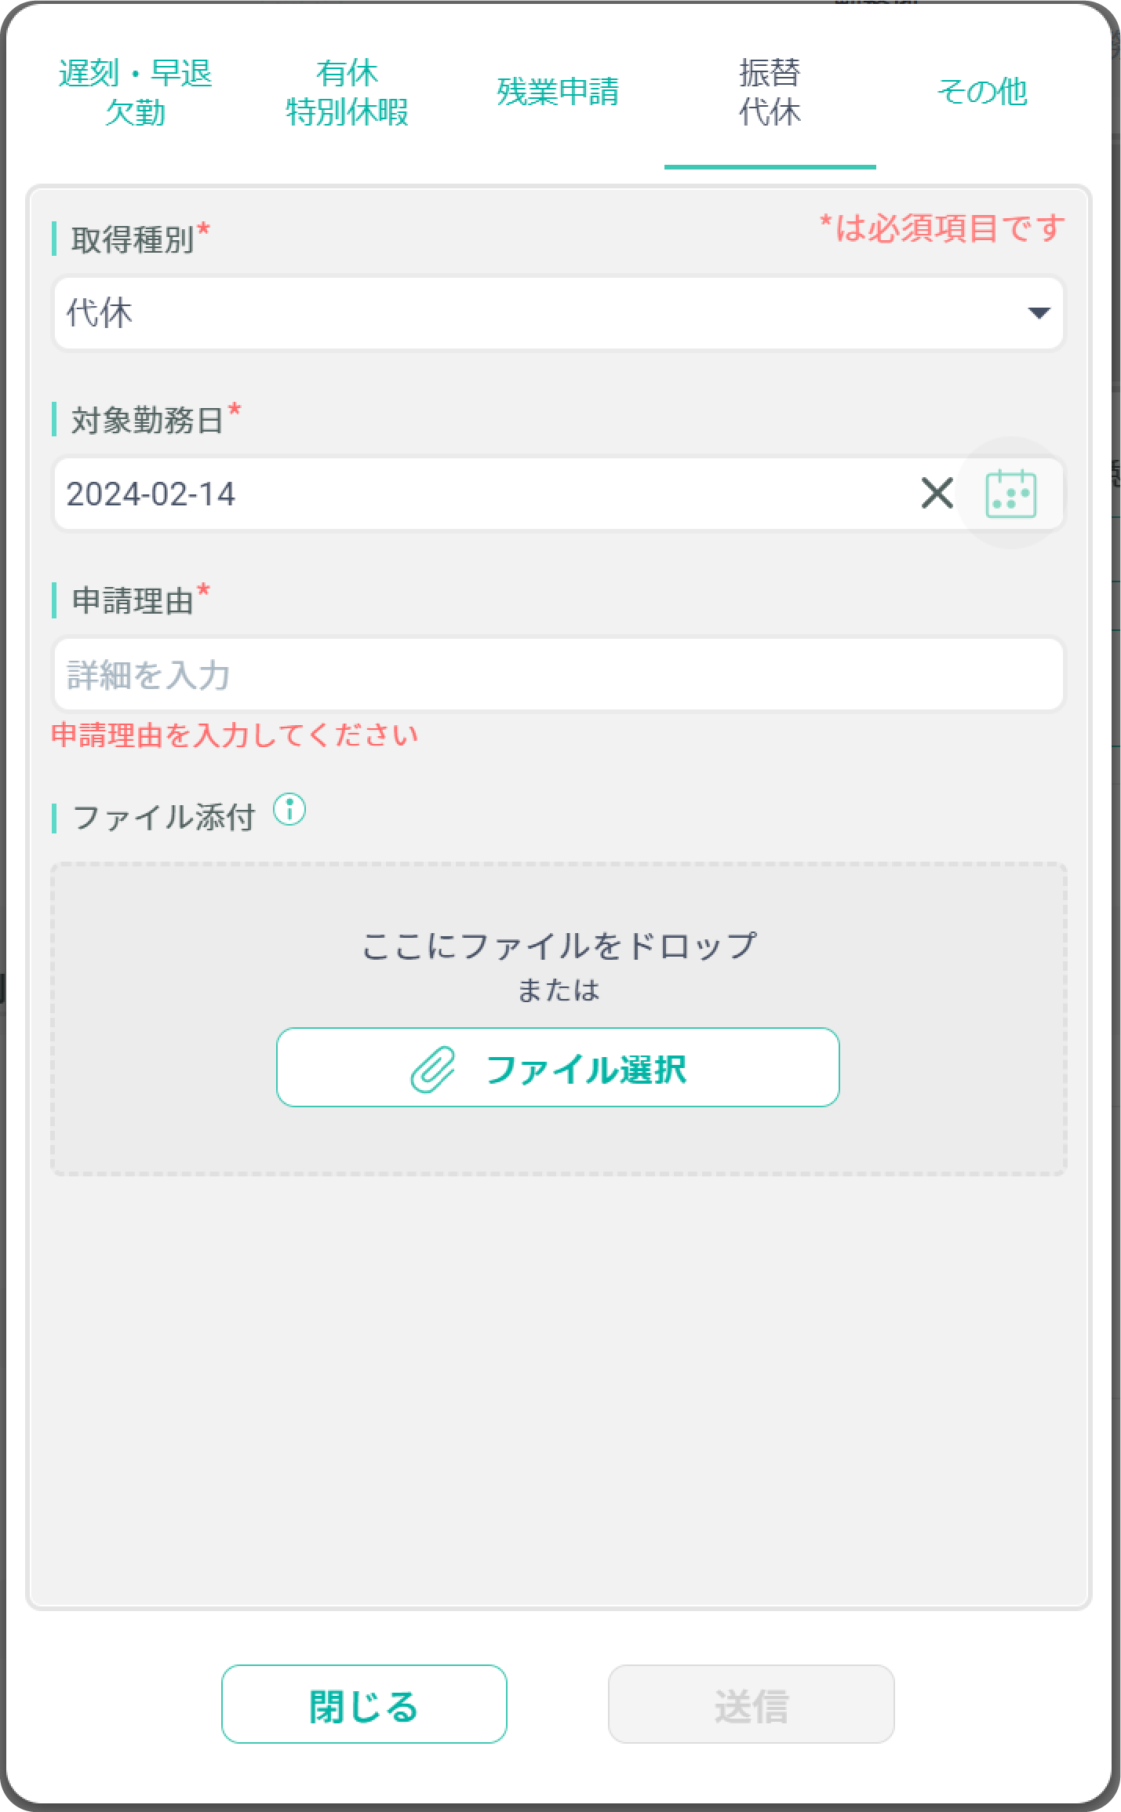
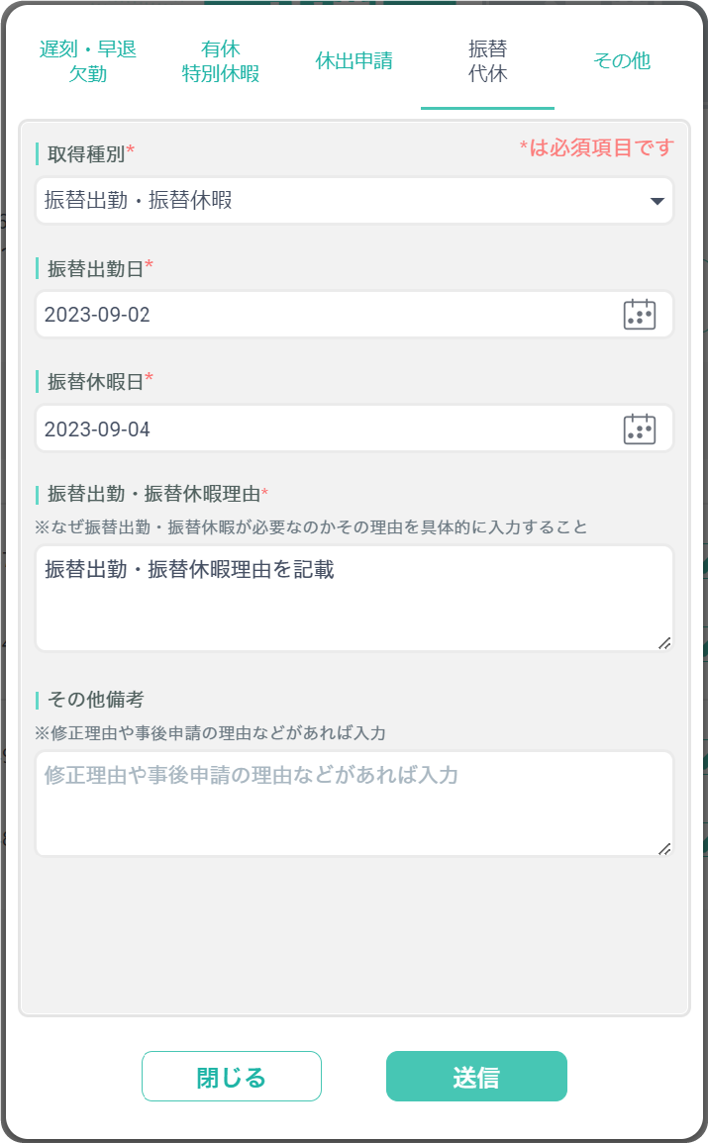
振替・代休を申請する
代休
各種申請画面の上部から「振替・代休」タブをクリックします。
取得種別は「代休」を選択します。
対象勤務日を選択します。
申請理由を記入し、必要に応じてファイルを添付します。
「送信」をクリックして代休の申請は完了です。
1
2
3
4
5
振替出勤・振替休暇
各種申請画面の上部から「振替・代休」タブをクリックします。
取得種別は「振替出勤・振替休暇」を選択します。
振替出勤日を選択します。
振替休暇日を選択します。
振替出勤・振替休暇理由を記入します。
必要に応じてその他備考欄を記入します。
「送信」をクリックして振替出勤・振替休暇の申請は完了です。
2
3
4
5
6

Slide 18
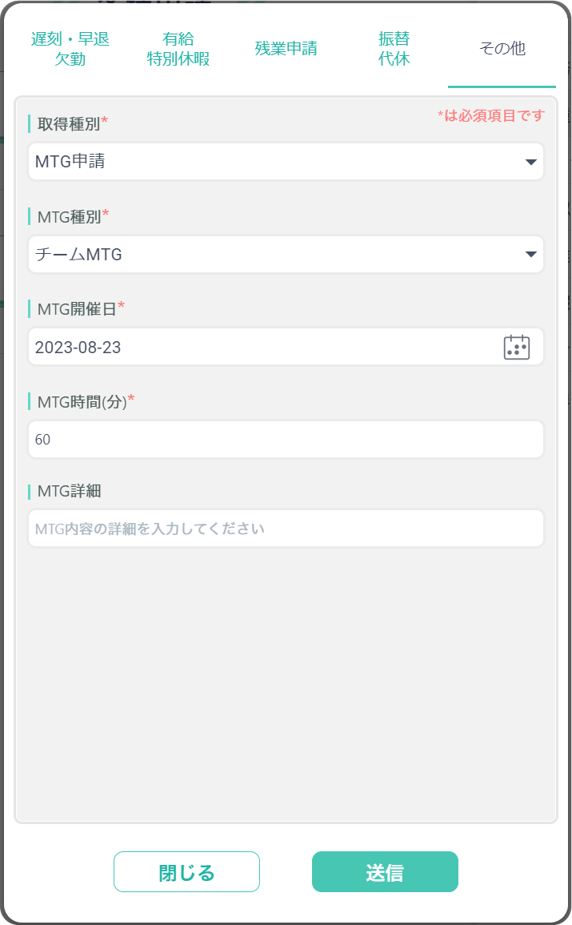

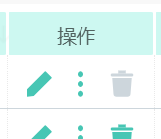
その他の申請を行う
「その他」タブでは業務時間外のミーティングの申請を行うことができます。
MTG
各種申請画面の上部から「その他」タブをクリックします。
取得種別は「MTG申請」を選択します。
MTG種別を選択します。
MTG開催日を選択します。
MTG時間(分)を記入します。
必要に応じてMTG詳細を記入します。
「送信」をクリックしてMTG申請は完了です。
1
2
3
4
5
6
申請内容を確認・編集する
各種申請画面で申請した内容は、マイデータ画面から確認・編集が可能です。
ログイン後、サイドメニュー内の「マイデータ」をクリックします。
操作欄のアイコンから内容の確認・修正・削除（申請のキャンセル）を行います。
 | 編集
 | 詳細
 | 削除

Slide 19
7.よくある質問
ログイン
ログインができません
以下の内容をご確認ください。
メールアドレスを利用の場合
メールアドレスやパスワードに誤りがないかご確認をお願いします。
（ピリオド「.」や大文字小文字等の違いにご注意ください。）
どうしてもログインできない場合は、『パスワードを忘れた場合はこちら』より、ご登録のメールアドレスを入力してパスワードの再登録をしてください。
Googleサインインをご利用の場合
（エラー 403: org_internal This client is restricted to users within its organization.）
Google認証がされていないときに発生しているエラーとなります。
選択したGoogleアカウントが誤っている可能性がございます。再度登録したGoogleアカウントを確認してください。
パスワードを忘れてしまったため、登録し直したい
パスワードの再発行手続きを行います。
ログイン画面下部にある「パスワードを忘れた場合はこちら」をクリックします。
「パスワード再発行」画面にてメールアドレスを入力し、「送信」をクリックします。
打刻
打刻を忘れてしまいました
打刻を忘れてしまった場合は、打刻画面上にある「打刻修正」をクリックして打刻を追加してください。
なお、丸一日打刻が無い場合は「出勤」「休憩開始」「休憩終了」「退勤」の4種の打刻追加が必要です。
※「既定の休憩を追加」をＯＮにして退勤打刻する場合は「休憩開始」「休憩終了」操作は不要です。
例：出勤打刻を忘れてしまい、退勤が押せない場合
「打刻修正」で「出勤」の打刻を追加してください。
必要に応じ、「休憩開始」「休憩終了」の打刻も追加してください。
打刻の追加方法は以下を参照ください。
▶4. 打刻（タイムカード）で勤務実績を記録する
定時後に打刻しても、定時の時間に補正されてしまいます
残業申請を行って頂ければ申請された開始時刻または終了時刻が勤務表に反映されます。
残業申請が無い場合は、打刻時刻に関わらず定時勤務扱いとなります。
時間外勤務を行った場合、必ず残業申請をしてください。
勤怠申請方法は以下をご参照ください。
▶6. 勤怠申請について

Slide 20
シフト
シフトを変更したいがエラーになります
有給取得日についてはシフト変更をできないようロックされています。
まずは一度有給申請を取り下げてからシフト変更をしてください。
夜間シフト『PM10:00-AM10:00』を登録するとエラーになります
シフトマスタ設定時に、退勤時刻の入力欄の左にある「当日」を「翌日」に変更して頂くことで登録可能となります。
今回の場合、「当日22：00-翌日10：00」で登録を行ってください。
勤務表
勤怠申請が承認されていない場合、勤務表は提出できませんか？
各種勤怠申請が未承認の状態でも勤務表は提出可能です。
提出ができない場合、以下の状態が原因となっている恐れがございます。
自社勤務表に「勤務エラー」が表示されている日がある
交通費精算の「定期代支給有無」が未選択である
勤怠申請
休暇の申請を早めに行うもエラーでできません。
休暇を申請する際、休暇を予定している日付が勤務日として登録されている必要があります。
シフト登録していない日付の場合は、シフト登録を行ってから休暇の申請を行ってください。
時間有給 ⇒ 勤務 ⇒ 時間有給となるのですが、時間有給申請は２回申請が必要ですか？１回の申請にまとめる方法はありますか？
上記の場合ですと、申請をまとめて行うことはできません。
1回ずつ申請を行ってください。

Slide 21
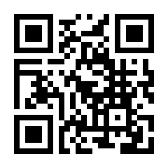
休日出勤申請が出来ません。
休日出勤申請が行えない場合、以下のご確認をお願いします。
申請日が休日であること
申請日に有給休暇申請など他の休暇申請が申請されていないこと
残業申請分は休日出勤としてカウントされません。休日出勤の場合は「休日出勤」申請を行ってください。
休日出勤申請の申請時間より勤務が延びた場合は、残業申請ではなく、実働に合わせて休日出勤申請を修正してください。
各種勤怠申請についての詳細は以下を参照ください。
▶6. 勤怠申請について
申請がキャンセル出来ません。
以下を参考にご対応お願いします。
ステータスが「申請中」や「承認済」の申請を修正する場合
  キンクラのサイドメニューから「マイデータ」をクリックします。
  対象の申請のごみ箱アイコンをクリックし、申請をキャンセルします。
ステータスが「差戻し」の申請をキャンセルする場合
  再申請後、申請をキャンセルする流れとなります。
  キンクラのサイドメニューから「マイデータ」をクリックします。
  対象の申請を編集します。（ペンアイコンをクリック）
  「送信」をクリックし、再申請を行います。
  対象の申請のごみ箱アイコンをクリックし、申請をキャンセルします。
その他ご不明点について
本資料に掲載されている情報以外にキンクラのご利用に関してご不明点がある場合はキンクラのヘルプをご参照ください。
キンクラヘルプ
https://www.kintaicloud.jp/help/
ヘルプの参照で問題が解決されない場合はお手数ですがお問い合わせください

